Slide 1
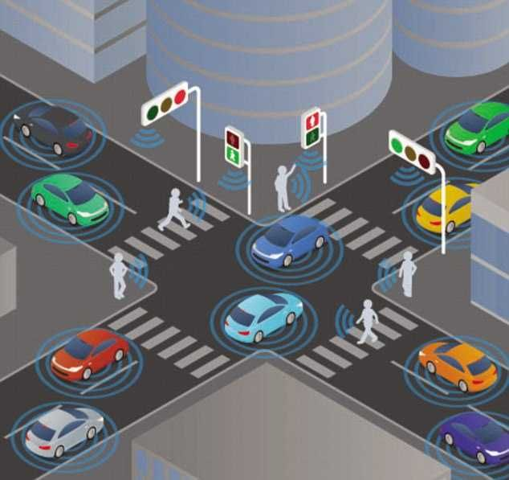
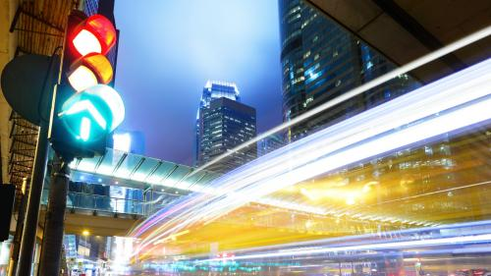
ΣΥΣΤΗΜΑ ΕΞΥΠΝΩΝ ΦΑΝΑΡΙΩΝ
ΑΘΑΝΑΣΙΟΥ ΒΑΣΙΛΕΙΟΣ ΕΥΑΓΓΕΛΟΣ - 19390005

Slide 2
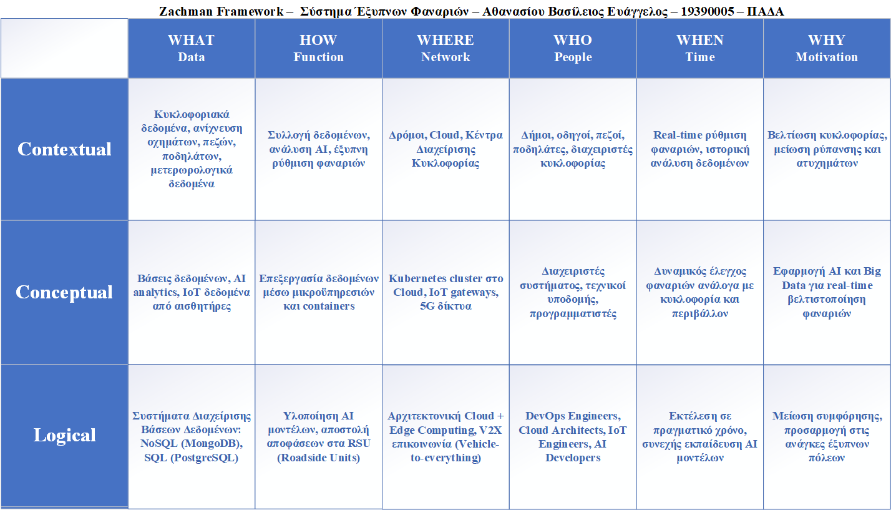

Slide 3
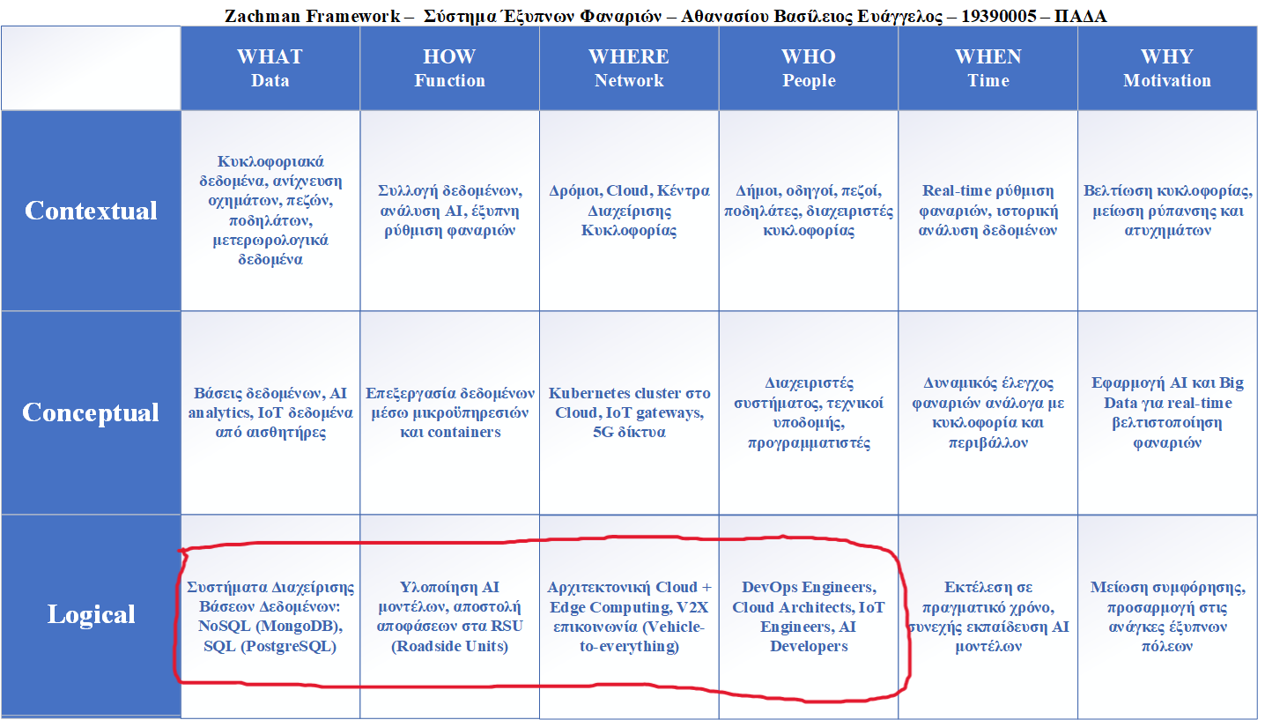

Slide 4


Slide 5
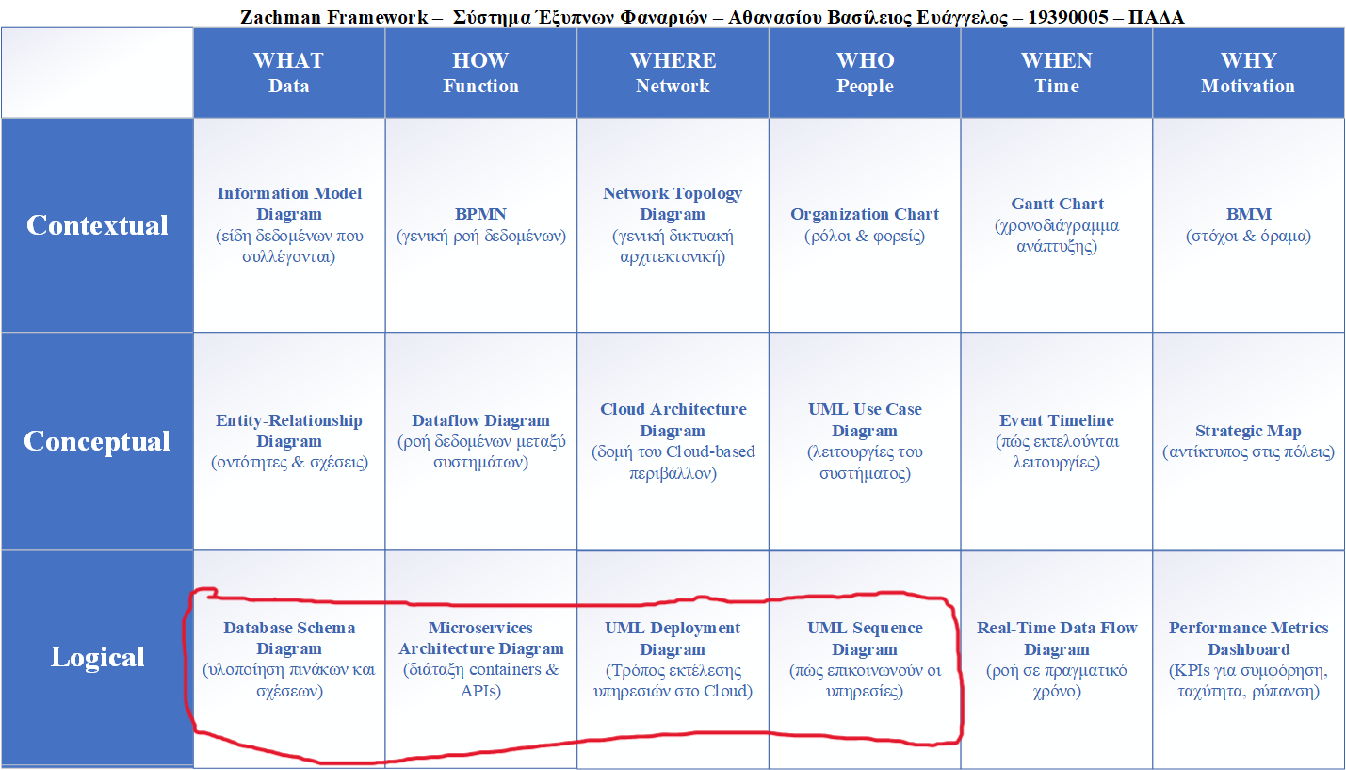

Slide 6
DATA - Database Schema Diagram
Γιατί το επιλέξαμε: Το σχήμα της βάσης δεδομένων είναι θεμελιώδους σημασίας για τον καθορισμό του τρόπου με τον οποίο το σύστημα θα αποθηκεύει, θα οργανώνει και θα συσχετίζει διαφορετικούς τύπους δεδομένων κυκλοφορίας. Αυτό διασφαλίζει την αποτελεσματική ανάκτηση και ακεραιότητα των δεδομένων.
Χρήση: Παρέχει μια δομημένη αναπαράσταση των πινάκων, των σχέσεων, των κλειδιών και των περιορισμών, διασφαλίζοντας ότι το σύστημα χειρίζεται αποτελεσματικά τα δεδομένα κυκλοφορίας σε πραγματικό χρόνο, τις ενδείξεις των αισθητήρων και τις ανιχνεύσεις (οχήματα, ποδηλάτες, πεζοί).

Slide 7
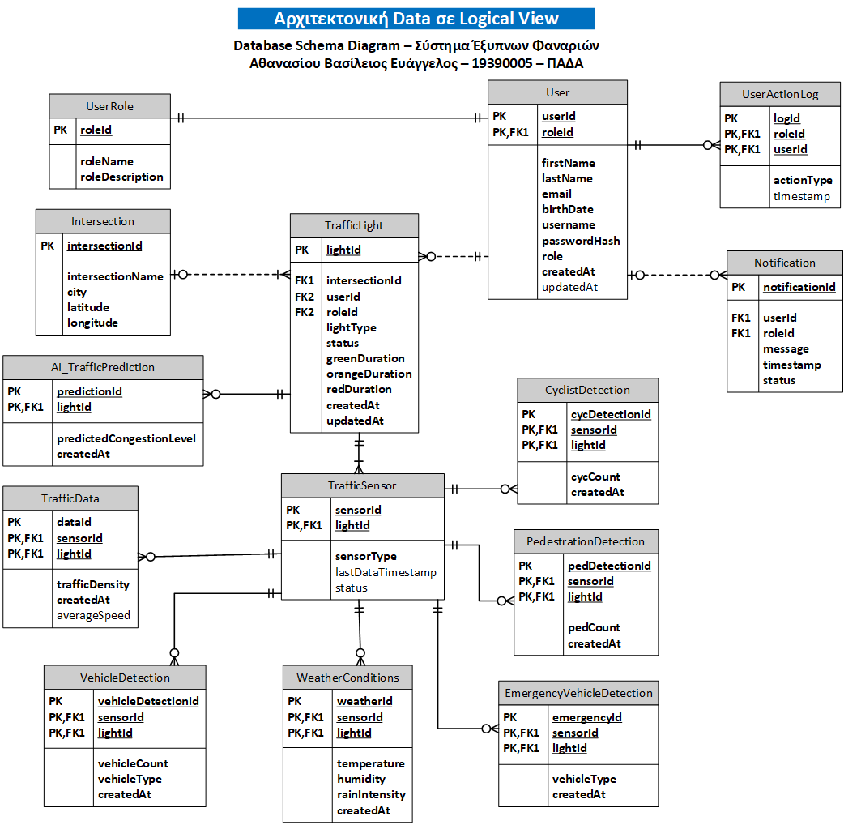

Slide 8
DATA - Database Schema Diagram ΟΝΤΟΤΗΤΕΣ
Traffic Light (Φανάρι) → Αντιπροσωπεύει κάθε φωτεινό σηματοδότη σε μια διασταύρωση.
Πεδίο | Τύπος | Περιγραφή
lightId | INT (PK) | Μοναδικό αναγνωριστικό για έναν φωτεινό σηματοδότη
intersectionId | INT (FK) | Συσχέτιση με τη διασταύρωση στην οποία ανήκει.
userId | INT (FK) | Αναφορά στον χρήστη που ελέγχει το φανάρι
roleId | INT (FK) | Αναφορά στον ρόλο του χρήστη.
lightType | ENUM (‘vehicle’, ‘pedestrian’, ‘cyclist’) | Τύπος φαναριού (π.χ., Πεζών, Οχημάτων).
redDuration | INT | Διάρκεια σε δευτερόλεπτα για το κόκκινο φανάρι.
orangeDuration | INT | Διάρκεια σε δευτερόλεπτα για το πορτοκάλι φως.
greenDuration | INT | Διάρκεια σε δευτερόλεπτα για το πράσινο φως.
createdAt | TIMESTAMP | Χρονοσφραγίδα κατά την προσθήκη του φωτεινού σηματοδότη.
updatedAt | TIMESTAMP | Χρονοσφραγίδα τελευταίας ενημέρωσης.
status | ENUM (‘active’, ‘inactive’) | Τρέχουσα κατάσταση του φωτεινού σηματοδότη.

Slide 9
DATA - Database Schema Diagram ΟΝΤΟΤΗΤΕΣ
Intersection (Διασταύρωση) → Αποθηκεύει πληροφορίες για κάθε διασταύρωση κυκλοφορίας.
Πεδίο | Τύπος | Περιγραφή
intersectionId | INT (PK) | Μοναδικό αναγνωριστικό για μια διασταύρωση
intersectionName | VARCHAR | Όνομα της διασταύρωσης.
city | VARCHAR | Πόλη στην οποία βρίσκεται η διασταύρωση.
latitude | FLOAT | Γεωγραφικό πλάτος.
longitude | FLOAT | Γεωγραφικό μήκος

Slide 10
DATA - Database Schema Diagram ΟΝΤΟΤΗΤΕΣ
Traffic Sensor (Αισθητήρας Φαναριού) → Αποθηκεύει πληροφορίες αισθητήρων που σχετίζονται με τους φωτεινούς σηματοδότες.
Πεδίο | Τύπος | Περιγραφή
sensorId | INT (PK) | Μοναδικό αναγνωριστικό για έναν αισθητήρα.
lightId | INT (FK) | Ο φωτεινός σηματοδότης που σχετίζεται με τον αισθητήρα.
sensorType | ENUM (‘camera’, ‘radar’, ‘motion’ …) | Τύπος αισθητήρα.
lastDataTimestamp | TIMESTAMP | Χρονοσφραγίδα των τελευταίων καταγεγραμμένων δεδομένων.
status | ENUM (‘active’, ‘inactive’) | Κατάσταση λειτουργίας του αισθητήρα.

Slide 11
DATA - Database Schema Diagram ΟΝΤΟΤΗΤΕΣ
Traffic Data (Δεδομένα Κυκλοφορίας) → Αποθηκεύει συγκεντρωτικά δεδομένα κίνησης από αισθητήρες.
Πεδίο | Τύπος | Περιγραφή
dataId | INT (PK) | Μοναδικό αναγνωριστικό για μια εγγραφή δεδομένων κυκλοφορίας.
sensorId | INT (FK) | Ο αισθητήρας που σύλλεγξε τα δεδομένα.
lightId | INT (FK) | Ο φωτεινός σηματοδότης κοντά στο σημείο συλλογής δεδομένων.
trafficDensity | INT | Η πυκνότητα των οχημάτων στην παρακολουθούμενη περιοχή.
averageSpeed | FLOAT | Η μέση ταχύτητα των οχημάτων.
createdAt | TIMESTAMP | Χρονοσφραγίδα κατά την καταγραφή των δεδομένων.

Slide 12
DATA - Database Schema Diagram ΟΝΤΟΤΗΤΕΣ
AI Traffic Prediction (Αποφάσεις AI) → Αποθηκεύει προβλέψεις συμφόρησης με βάση την τεχνητή νοημοσύνη για τα φανάρια κυκλοφορίας.
Πεδίο | Τύπος | Περιγραφή
predictionId | INT (PK) | Μοναδικό αναγνωριστικό για μια πρόβλεψη.
lightId | INT (FK) | Ο φωτεινός σηματοδότης που σχετίζεται με την πρόβλεψη.
predictedCongestionLevel | INT | Προβλεπόμενο επίπεδο συμφόρησης βάσει AI.
createdAt | TIMESTAMP | Χρονοσφραγίδα κατά την οποία έγινε η πρόβλεψη.

Slide 13
DATA - Database Schema Diagram ΟΝΤΟΤΗΤΕΣ
Vehicle Detection (Ανίχνευση Οχημάτων) → Αποθηκεύει δεδομένα σχετικά με τα οχήματα που ανιχνεύονται στους φωτεινούς σηματοδότες.
Πεδίο | Τύπος | Περιγραφή
vehicleDetectionId | INT (PK) | Μοναδικό αναγνωριστικό για ένα συμβάν ανίχνευσης οχήματος.
sensorId | INT (FK) | Ο αισθητήρας που εντόπισε το όχημα.
lightId | INT (FK) | Ο φωτεινός σηματοδότης που σχετίζεται με την ανίχνευση.
vehicleCount | INT | Ο αριθμός των οχημάτων που ανιχνεύθηκαν.
vehicleType | VARCHAR | Τύπος του οχήματος που ανιχνεύθηκε (π.χ. αυτοκίνητο, λεωφορείο, μοτοσικλέτα).
createdAt | TIMESTAMP | Χρονοσφραγίδα κατά την ανίχνευση.

Slide 14
DATA - Database Schema Diagram ΟΝΤΟΤΗΤΕΣ
Weather Conditions (Καιρικές Συνθήκες) → Διατηρεί τις καιρικές συνθήκες που επηρεάζουν την κυκλοφορία.
Πεδίο | Τύπος | Περιγραφή
weatherId | INT (PK) | Μοναδικό αναγνωριστικό για τα δεδομένα καιρού.
sensorId | INT (FK) | Ο αισθητήρας που συλλέγει δεδομένα καιρού.
lightId | INT (FK) | Ο φωτεινός σηματοδότης κοντά στον αισθητήρα.
temperature | FLOAT | Θερμοκρασία σε βαθμούς.
humidity | FLOAT | Ποσοστό υγρασίας.
rainIntensity | FLOAT | Επίπεδο έντασης βροχής.
createdAt | TIMESTAMP | Χρονοσφραγίδα κατά την οποία καταγράφηκαν τα δεδομένα καιρού.

Slide 15
DATA - Database Schema Diagram ΟΝΤΟΤΗΤΕΣ
Cyclist Detection (Ανίχνευση Ποδηλάτων) → Αποθηκεύει δεδομένα σχετικά με εντοπισμένους ποδηλάτες.
Πεδίο | Τύπος | Περιγραφή
cycDetectionId | INT (PK) | Μοναδικό αναγνωριστικό για ένα συμβάν ανίχνευσης ποδηλάτη.
sensorId | INT (FK) | Ο αισθητήρας που εντόπισε τον ποδηλάτη.
lightId | INT (FK) | Ο φωτεινός σηματοδότης που σχετίζεται με την ανίχνευση.
cycCount | INT | Αριθμός ποδηλατών που ανιχνεύθηκαν.
createdAt | TIMESTAMP | Χρονοσφραγίδα κατά την ανίχνευση.

Slide 16
DATA - Database Schema Diagram ΟΝΤΟΤΗΤΕΣ
Pedestrian Detection (Ανίχνευση Πεζών) → Αποθηκεύει δεδομένα σχετικά με τους πεζούς που εντοπίστηκαν.
Πεδίο | Τύπος | Περιγραφή
pedDetectionId | INT (PK) | Μοναδικό αναγνωριστικό για ένα συμβάν ανίχνευσης πεζών.
sensorId | INT (FK) | Ο αισθητήρας που εντόπισε τον πεζό.
lightId | INT (FK) | Ο φωτεινός σηματοδότης που σχετίζεται με την ανίχνευση.
pedCount | INT | Αριθμός πεζών που ανιχνεύθηκαν.
createdAt | TIMESTAMP | Χρονοσφραγίδα κατά την ανίχνευση.

Slide 17
DATA - Database Schema Diagram ΟΝΤΟΤΗΤΕΣ
Emergency Vehicle Detection (Ανίχνευση Οχημάτων Έκτακτης Ανάγκης) → Αποθηκεύει δεδομένα σχετικά με εντοπισμένα οχήματα έκτακτης ανάγκης.
Πεδίο | Τύπος | Περιγραφή
emergencyId | INT (PK) | Μοναδικό αναγνωριστικό για ένα συμβάν ανίχνευσης οχήματος έκτακτης ανάγκης.
sensorId | INT (FK) | Ο αισθητήρας που εντόπισε το όχημα έκτακτης ανάγκης.
lightId | INT (FK) | Ο φωτεινός σηματοδότης που σχετίζεται με την ανίχνευση.
vehicleType | VARCHAR | Τύπος οχήματος έκτακτης ανάγκης (π.χ. ασθενοφόρο, πυροσβεστικό όχημα).
createdAt | TIMESTAMP | Χρονοσφραγίδα κατά την ανίχνευση.

Slide 18
DATA - Database Schema Diagram ΟΝΤΟΤΗΤΕΣ
Notification (Ειδοποίηση) → Ο πίνακας Notification είναι υπεύθυνος για την αποθήκευση ειδοποιήσεων και μηνυμάτων που αποστέλλονται στους χρήστες με βάση τις συνθήκες κυκλοφορίας, τις καιρικές ενημερώσεις, τα συμβάντα έκτακτης ανάγκης ή τις ειδοποιήσεις του συστήματος..
Πεδίο | Τύπος | Περιγραφή
notificationId | INT (PK) | Μοναδικό αναγνωριστικό για κάθε κοινοποίηση.
userId | INT (FK) | Προσδιορίζει τον χρήστη που λαμβάνει την ειδοποίηση.
roleId | INT (FK) | Προσδιορίζει τον ρόλο του χρήστη που λαμβάνει την ειδοποίηση.
notificationType | ENUM(‘TRAFFIC’, ‘WEATHER’, ‘EMERGENCY’..) | Καθορίζει τον τύπο της ειδοποίησης (σχετικό με την κυκλοφορία, ειδοποιήσεις καιρού, σήματα έκτακτης ανάγκης, ενημερώσεις συστήματος κ.λπ.)
message | TEXT | Το περιεχόμενο του μηνύματος ειδοποίησης.
createdAt | TIMESTAMP | Χρονοσφραγίδα κατά την οποία δημιουργήθηκε η ειδοποίηση.
isRead | BOOLEAN | Δείχνει αν ο χρήστης έχει διαβάσει την ειδοποίηση.
priority | ENUM(‘LOW’, ‘MEDIUM’, ‘HIGH’) | Καθορίζει το επίπεδο επείγοντος της ειδοποίησης.
sourceService | VARCHAR(255) | Καθορίζει ποια μικρουπηρεσία δημιούργησε την ειδοποίηση (π.χ. υπηρεσία παρακολούθησης της κυκλοφορίας, μετεωρολογική υπηρεσία, υπηρεσία οχημάτων έκτακτης ανάγκης κ.λπ.)

Slide 19
DATA - Database Schema Diagram ΟΝΤΟΤΗΤΕΣ
User (Χρήστης) → Αποθηκεύει τους χρήστες του συστήματος (π.χ. διαχειριστές, χειριστές).
Πεδίο | Τύπος | Περιγραφή
userId | INT (PK) | Μοναδικό αναγνωριστικό για έναν χρήστη.
firstName | VARCHAR | Όνομα χρήστη.
lastName | VARCHAR | Επώνυμο χρήστη.
email | VARCHAR | Το ηλεκτρονικό ταχυδρομείο του χρήστη.
birthdate | DATE | Ημερομηνία γέννησης του χρήστη.
username | VARCHAR | Μοναδικό όνομα χρήστη.
passwordHash | VARCHAR | Κατακερματισμένος κωδικός πρόσβασης.
createdAt | TIMESTAMP | Χρονοσφραγίδα κατά την προσθήκη του χρήστη.
updatedAt | TIMESTAMP | Χρονοσφραγίδα τελευταίας ενημέρωσης.

Slide 20
DATA - Database Schema Diagram ΟΝΤΟΤΗΤΕΣ
User Action Log (Καταγραφή Δραστηριοτήτων Χρήστη) → Καταγράφει τις ενέργειες που εκτελούν οι χρήστες.
Πεδίο | Τύπος | Περιγραφή
logID | INT (PK) | Μοναδικό αναγνωριστικό για μια εγγραφή καταγραφής.
userID | INT (FK) | Χρήστης που εκτέλεσε την ενέργεια.
actionType | VARCHAR | Τύπος της ενέργειας που εκτελέστηκε.
timestamp | TIMESTAMP | Χρονοσφραγίδα της ενέργειας.

Slide 21
DATA - Database Schema Diagram ΟΝΤΟΤΗΤΕΣ
User Role (Ρόλος Χρήστη) → Καθορίζει ρόλους για τους χρήστες (π.χ. διαχειριστής, χειριστής κυκλοφορίας, αναλυτής).
Πεδίο | Τύπος | Περιγραφή
roleID | INT (PK) | Μοναδικό αναγνωριστικό για έναν ρόλο.
roleName | VARCHAR | Όνομα του ρόλου (π.χ. διαχειριστής, χειριστής).
roleDescription | VARCHAR | Περιγραφή των αρμοδιοτήτων του ρόλου.

Slide 22
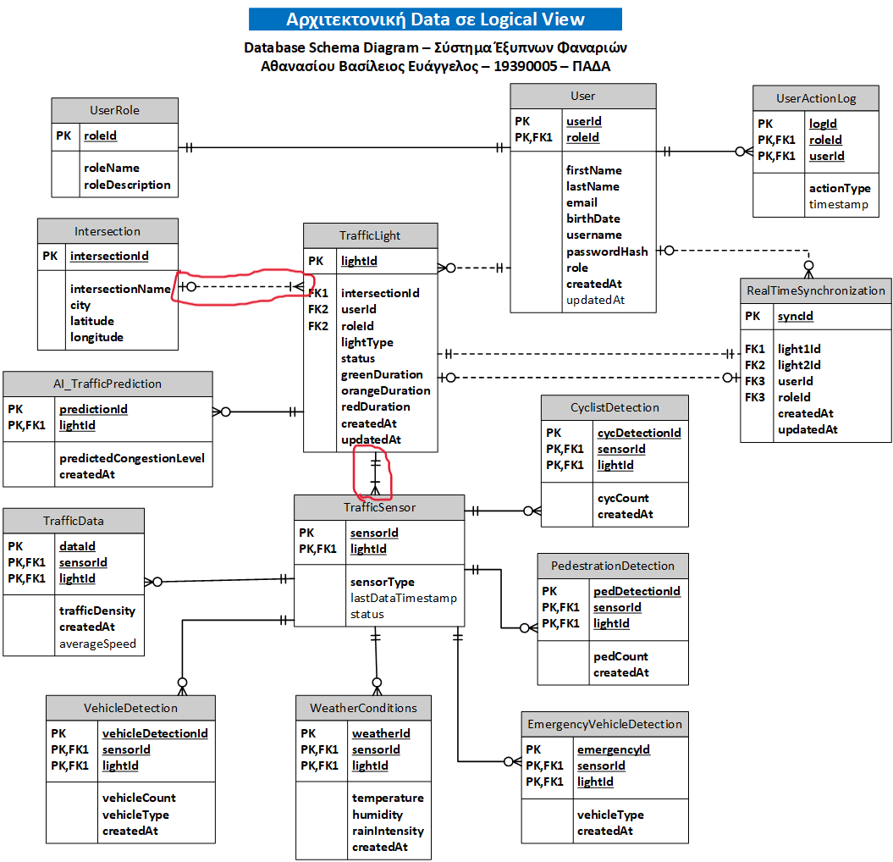
DATA - Database Schema Diagram ΣΥΣΧΕΤΙΣΕΙΣ
Έλεγχος διασταυρώσεων και κυκλοφορίας (Βασική Υποδομή)

Slide 23
DATA - Database Schema Diagram ΣΥΣΧΕΤΙΣΕΙΣ
Έλεγχος διασταυρώσεων και κυκλοφορίας (Βασική Υποδομή)
(1:Ν) Intersection → TrafficLight (Μία διασταύρωση έχει πολλά φανάρια)
(1:Ν) TrafficLight → TrafficSensor (Ένα φανάρι μπορεί να έχει πολλούς αισθητήρες).
Σκοπός: Καθορίζει τη βασική υποδομή ελέγχου της κυκλοφορίας.

Slide 24
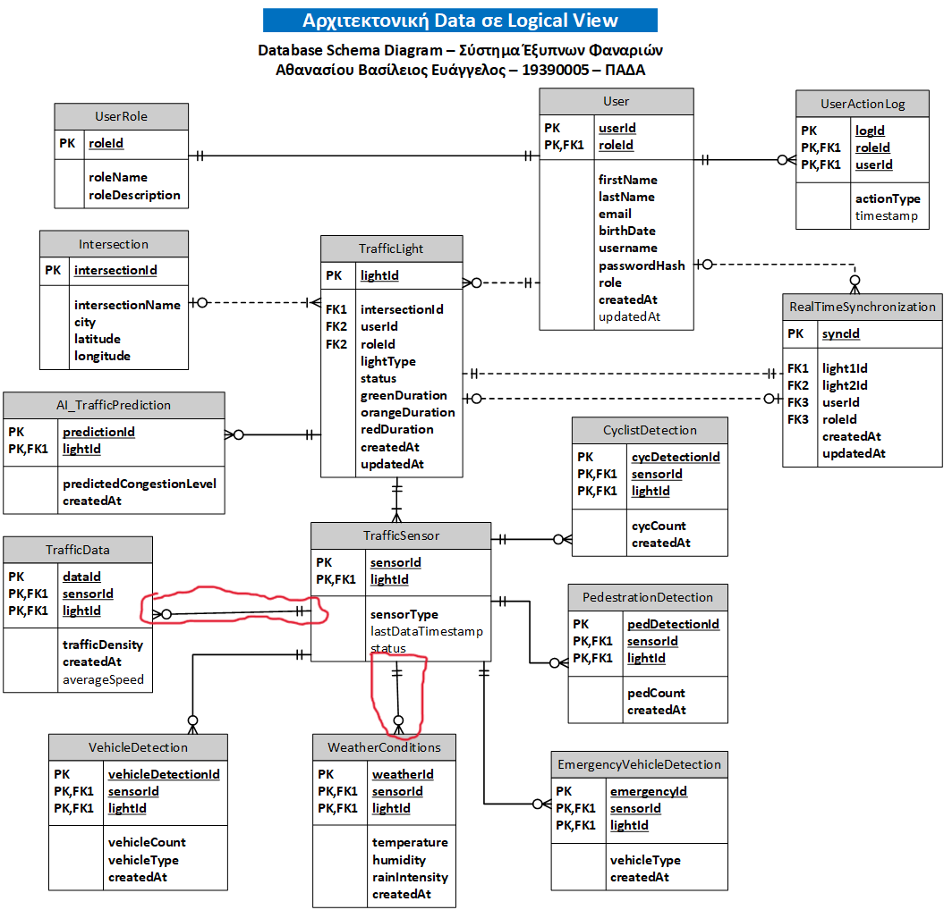
DATA - Database Schema Diagram ΣΥΣΧΕΤΙΣΕΙΣ
Κυκλοφοριακά και περιβαλλοντικά δεδομένα (Συλλογή και παρακολούθηση δεδομένων)

Slide 25
DATA - Database Schema Diagram ΣΥΣΧΕΤΙΣΕΙΣ
Κυκλοφοριακά και περιβαλλοντικά δεδομένα (Συλλογή και παρακολούθηση δεδομένων)
(1:N) TrafficSensor → TrafficData (Κάθε αισθητήρας συλλέγει πολλαπλές εγγραφές δεδομένων).
(1:N) TrafficSensor → WeatherConditions (Κάθε αισθητήρας μπορεί να έχει δεδομένα καιρού).
Σκοπός: Συγκεντρώνει σε πραγματικό χρόνο τις συνθήκες κυκλοφορίας και τις καιρικές συνθήκες.

Slide 26
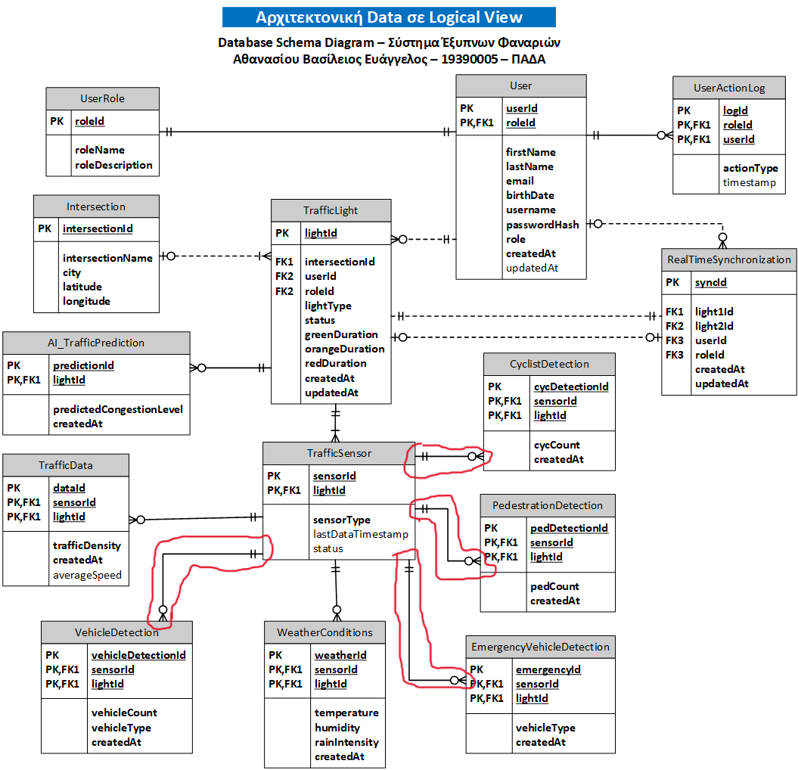
DATA - Database Schema Diagram ΣΥΣΧΕΤΙΣΕΙΣ
Ανίχνευση και χρήστες του δρόμου (ροή οχημάτων και πεζών)

Slide 27
DATA - Database Schema Diagram ΣΥΣΧΕΤΙΣΕΙΣ
Ανίχνευση και χρήστες του δρόμου (ροή οχημάτων και πεζών)
(1:N) TrafficSensor → VehicleDetection (Κάθε αισθητήρας ανιχνεύει πολλαπλά οχήματα).
(1:N) TrafficSensor → PedestrianDetection (Κάθε αισθητήρας ανιχνεύει πολλαπλούς πεζούς).
(1:N) TrafficSensor → CyclistDetection (Κάθε αισθητήρας ανιχνεύει πολλαπλούς ποδηλάτες).
(1:N) TrafficSensor → EmergencyVehicleDetection (Κάθε αισθητήρας ανιχνεύει οχήματα έκτακτης ανάγκης).
Σκοπός: Διαχειρίζεται την ανίχνευση χρηστών του δρόμου, συμπεριλαμβανομένων οχημάτων, πεζών και οχημάτων έκτακτης ανάγκης.

Slide 28
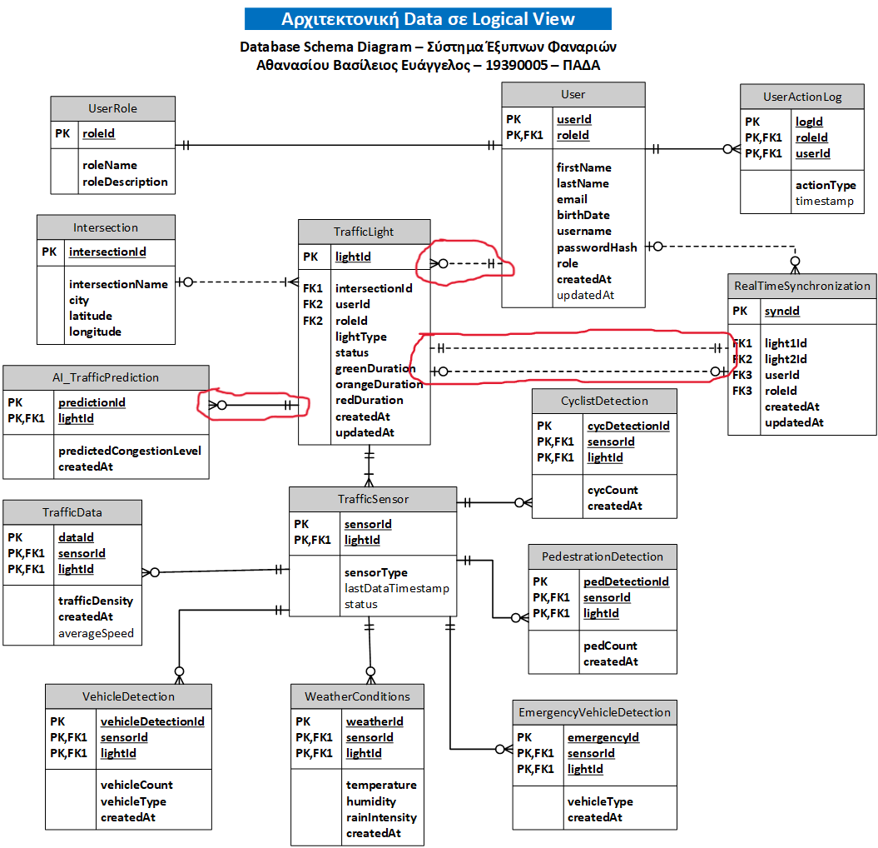
DATA - Database Schema Diagram ΣΥΣΧΕΤΙΣΕΙΣ
Τεχνητή νοημοσύνη & έξυπνη διαχείριση της κυκλοφορίας (ευφυής λήψη αποφάσεων)

Slide 29
DATA - Database Schema Diagram ΣΥΣΧΕΤΙΣΕΙΣ
Τεχνητή νοημοσύνη & έξυπνη διαχείριση της κυκλοφορίας (ευφυής λήψη αποφάσεων)
(1:N) TrafficLight → AI_TrafficPrediction (Κάθε φανάρι έχει προβλέψεις συμφόρησης).
(N:N) TrafficLight ↔ RealTimeSynchronization (Κάθε φανάρι μπορεί να συγχρονιστεί με πολλά άλλα).
(1:N) User → RealTimeSynchronization (Οι χρήστες ελέγχουν το συγχρονισμό μεταξύ των φωτεινών σηματοδοτών)
Σκοπός: Χρησιμοποιεί τεχνητή νοημοσύνη για την πρόβλεψη της συμφόρησης και τη βελτιστοποίηση του συγχρονισμού των φαναριών.

Slide 30
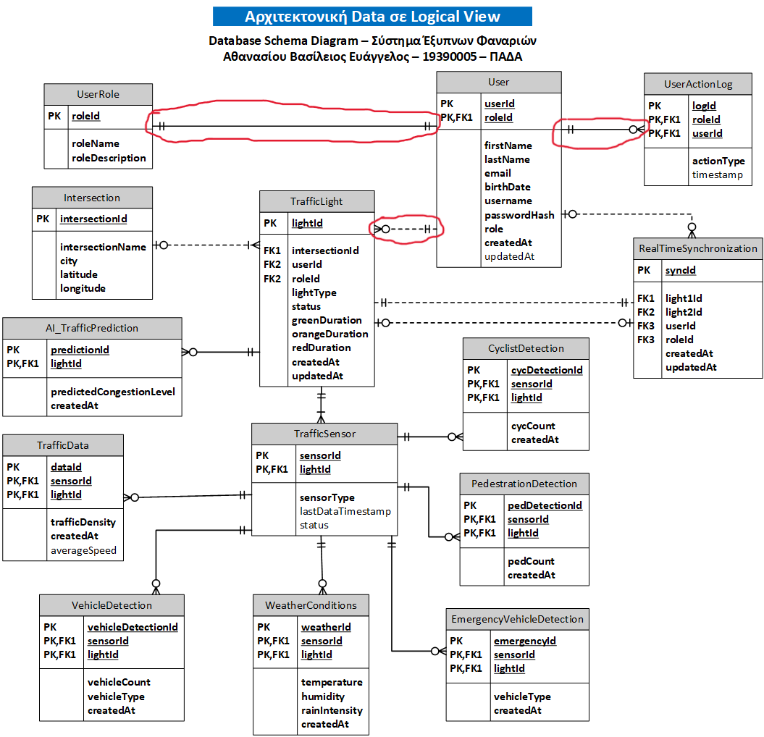
DATA - Database Schema Diagram ΣΥΣΧΕΤΙΣΕΙΣ
Διαχείριση χρηστών και καταγραφή (πρόσβαση στο σύστημα και ασφάλεια)

Slide 31
DATA - Database Schema Diagram ΣΥΣΧΕΤΙΣΕΙΣ
Διαχείριση χρηστών και καταγραφή (πρόσβαση στο σύστημα και ασφάλεια)
(1:1) User → UserRole (Κάθε χρήστης έχει έναν ρόλο)
(1:N) User → UserActionLog (Ένας χρήστης μπορεί να έχει πολλαπλές καταγεγραμμένες ενέργειες)
(1:Ν) User → TrafficLight (Ένας χρήστης διαχειρίζεται πολλαπλούς φωτεινούς σηματοδότες)
Σκοπός: Διαχειρίζεται τους χρήστες του συστήματος, τους ρόλους τους και καταγράφει τις ενέργειές τους.

Slide 32
FUNCTION – Microservices Architecture Diagram
Γιατί το επιλέξαμε: Το σύστημα βασίζεται σε κατανεμημένες μικροϋπηρεσίες για τη διαχείριση διαφορετικών λειτουργιών, όπως η επεξεργασία δεδομένων κυκλοφορίας, οι προβλέψεις τεχνητής νοημοσύνης, ο συγχρονισμός σε πραγματικό χρόνο και η επικοινωνία IoT.
Χρήση: Δείχνει πώς αλληλεπιδρούν οι ανεξάρτητες υπηρεσίες, τα API που εκθέτουν και πώς κλιμακώνονται σε ένα περιβάλλον που βασίζεται στο cloud. Αυτό είναι ζωτικής σημασίας για ένα σύστημα που πρέπει να επεξεργάζεται την κυκλοφορία σε πραγματικό χρόνο και να προσαρμόζει δυναμικά τoυς σηματοδότες.

Slide 33
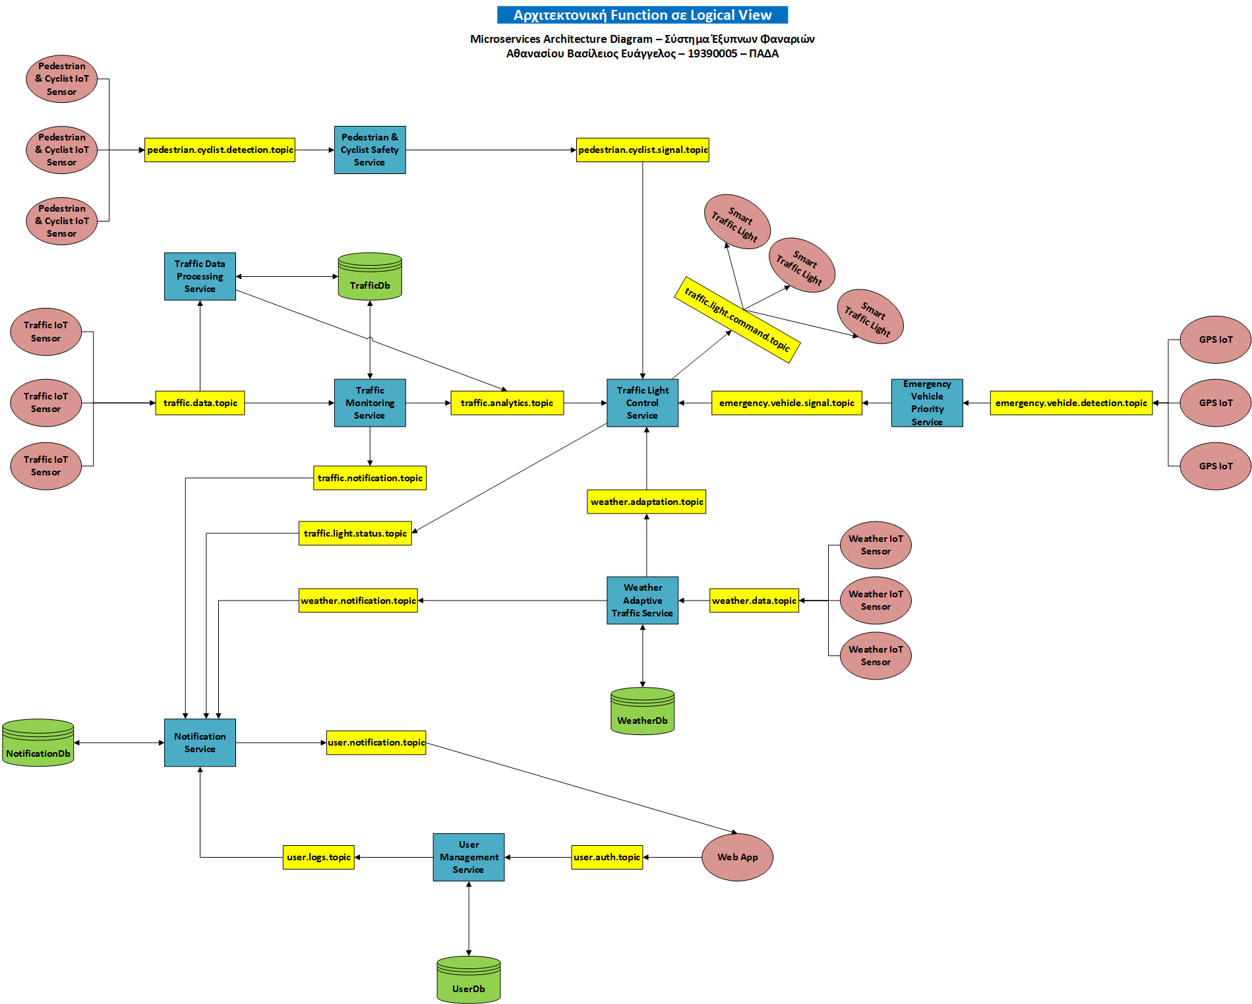

Slide 34
FUNCTION – Microservices Architecture Diagram CLIENT INTERFACES
Web App (Διαδικτυακή εφαρμογή συστήματος έξυπνων φαναριών)
Ρόλος
Παρέχει γραφικό περιβάλλον διαχείρισης για χειροκίνητο έλεγχο και παρακολούθηση των φαναριών.
Δίνει πρόσβαση στους διαχειριστές, τροχονόμους, και χειριστές συστήματος.
Τρόποι Αλληλεπίδρασης (AMQP Topics)
user.auth.topic → Στέλνει αιτήματα σύνδεσης χρηστών στο User Management Service.
user.logs.topic → Καταγράφει ενέργειες των χρηστών στο Notification Service.
REST API Επικοινωνία με Microservices
Αιτήματα για χειροκίνητη αλλαγή φωτεινής σηματοδότησης.
Προβολή real-time δεδομένων κίνησης και ειδοποιήσεων.
Βάσεις δεδομένων που σχετίζονται
UserDB → Διαχειρίζεται τα διαπιστευτήρια και τα δικαιώματα των χρηστών.

Slide 35
FUNCTION – Microservices Architecture Diagram CLIENT INTERFACES
IoT Sensors (Αισθητήρες Κυκλοφορίας, Πεζών & Καιρού)
Ρόλος
Καταγράφουν δεδομένα κυκλοφορίας, καιρικών συνθηκών και παρουσίας πεζών/ποδηλατών.
Στέλνουν δεδομένα real-time στις σχετικές μικροϋπηρεσίες.
Τρόποι Αλληλεπίδρασης (AMQP Topics)
traffic.data.topic → Στέλνει δεδομένα κυκλοφορίας στο Traffic Monitoring Service.
pedestrian.cyclist.detection.topic → Ενημερώνει το Pedestrian & Cyclist Safety Service.
weather.data.topic → Μεταφέρει μετρήσεις στο Weather Adaptive Traffic Service.
Βάσεις δεδομένων που σχετίζονται
TrafficDB → Αποθηκεύει ιστορικά δεδομένα κυκλοφορίας.
WeatherDB → Αποθηκεύει μετρήσεις καιρού για ανάλυση και πρόβλεψη.

Slide 36
FUNCTION – Microservices Architecture Diagram CLIENT INTERFACES
Edge Sensors (GPS Αισθητήρες σε Οχήματα Έκτακτης Ανάγκης)
Ρόλος
Επιτρέπουν στα οχήματα έκτακτης ανάγκης (ασθενοφόρα, πυροσβεστικά, αστυνομία) να αποκτούν προτεραιότητα αυτόματα από τα φανάρια.
Στέλνουν δεδομένα θέσης μέσω V2X (Vehicle-to-Everything) επικοινωνίας.
Τρόποι Αλληλεπίδρασης (AMQP Topics)
emergency.vehicle.detection.topic → Ανιχνεύει παρουσία οχημάτων έκτακτης ανάγκης.
emergency.vehicle.signal.topic → Ενημερώνει το Traffic Light Control Service για αλλαγή σηματοδότησης.
Βάσεις δεδομένων που σχετίζονται
Δεν απαιτείται διατήρηση δεδομένων μακροπρόθεσμα, καθώς η ανίχνευση γίνεται σε real-time.

Slide 37
FUNCTION – Microservices Architecture Diagram SERVICES
Traffic Monitoring Service (Υπηρεσία Παρακολούθησης Κυκλοφορίας)
Ρόλος
Συλλέγει real-time δεδομένα κυκλοφορίας από IoT αισθητήρες στους δρόμους.
Εντοπίζει συμφόρηση, ατυχήματα και άλλα συμβάντα.
Τρόποι Αλληλεπίδρασης (AMQP Topics)
traffic.data.topic → Δημοσιεύει δεδομένα κυκλοφορίας.
traffic.notification.topic → Στέλνει ειδοποιήσεις σε περίπτωση συμφόρησης.
traffic.analytics.topic → Στέλνει δεδομένα στο Traffic Data Processing Service για ανάλυση.
Βάσεις δεδομένων που σχετίζονται
TrafficDB → Αποθηκεύει ιστορικά και real-time δεδομένα κυκλοφορίας.

Slide 38
FUNCTION – Microservices Architecture Diagram SERVICES
Traffic Light Control Service (Υπηρεσία Ελέγχου Φαναριών)
Ρόλος
Διαχειρίζεται τη λειτουργία των φαναριών ανάλογα με τις κυκλοφοριακές συνθήκες.
Λαμβάνει δεδομένα από άλλες υπηρεσίες και προσαρμόζει τους χρόνους σηματοδότησης.
Τρόποι Αλληλεπίδρασης (AMQP Topics)
traffic.analytics.topic → Λαμβάνει ανάλυση δεδομένων από το Traffic Data Processing Service.
weather.adaptation.topic → Ρυθμίζει τα φανάρια με βάση τον καιρό.
emergency.vehicle.signal.topic → Δίνει προτεραιότητα σε οχήματα έκτακτης ανάγκης.
traffic.light.status.topic → Δημοσιεύει την κατάσταση των φαναριών.
traffic.light.command.topic → Δημοσιεύει εντολές αλλαγής σηματοδότησης στα έξυπνα φανάρια.
Βάσεις δεδομένων που σχετίζονται
Δεν αποθηκεύει δεδομένα, λειτουργεί σε real-time.

Slide 39
FUNCTION – Microservices Architecture Diagram SERVICES
Traffic Data Processing Service (Υπηρεσία Επεξεργασίας Κυκλοφοριακών Δεδομένων)
Ρόλος
Αναλύει μεγάλα σύνολα δεδομένων από το Traffic Monitoring Service.
Παράγει προγνωστικά μοντέλα κυκλοφορίας και προτείνει βελτιώσεις.
Τρόποι Αλληλεπίδρασης (AMQP Topics)
traffic.data.topic → Λαμβάνει δεδομένα από αισθητήρες.
traffic.analytics.topic → Δημοσιεύει αναλύσεις στο Traffic Light Control Service.
Βάσεις δεδομένων που σχετίζονται
TrafficDB → Αποθηκεύει δεδομένα και αναφορές κυκλοφορίας.

Slide 40
FUNCTION – Microservices Architecture Diagram SERVICES
Pedestrian & Cyclist Safety Service (Υπηρεσία Ασφάλειας Πεζών & Ποδηλατών)
Ρόλος
Ανιχνεύει πεζούς και ποδηλάτες μέσω IoT αισθητήρων.
Ενημερώνει τα φανάρια για ασφαλείς διαβάσεις.
Τρόποι Αλληλεπίδρασης (AMQP Topics)
pedestrian.cyclist.detection.topic → Λαμβάνει δεδομένα από αισθητήρες.
pedestrian.cyclist.signal.topic → Στέλνει εντολές στα φανάρια.
Βάσεις δεδομένων που σχετίζονται
Δεν απαιτείται αποθήκευση, λειτουργεί σε real-time.

Slide 41
FUNCTION – Microservices Architecture Diagram SERVICES
Weather Adaptive Traffic Service (Υπηρεσία Προσαρμογής Κυκλοφορίας στις Καιρικές Συνθήκες)
Ρόλος
Παρακολουθεί καιρικές συνθήκες (βροχή, ομίχλη, πάγος).
Ρυθμίζει τη σηματοδότηση για καλύτερη ασφάλεια.
Τρόποι Αλληλεπίδρασης (AMQP Topics)
weather.data.topic → Λαμβάνει καιρικά δεδομένα από αισθητήρες.
weather.adaptation.topic → Στέλνει εντολές στο Traffic Light Control Service.
Βάσεις δεδομένων που σχετίζονται
WeatherDB → Αποθηκεύει ιστορικά και real-time δεδομένα καιρού.

Slide 42
FUNCTION – Microservices Architecture Diagram SERVICES
Emergency Vehicle Priority Service (Υπηρεσία Προτεραιότητας Οχημάτων Έκτακτης Ανάγκης)
Ρόλος
Ανιχνεύει ασθενοφόρα, πυροσβεστικά, αστυνομία μέσω GPS αισθητήρων (V2X).
Δίνει προτεραιότητα σε διασταυρώσεις.
Τρόποι Αλληλεπίδρασης (AMQP Topics)
emergency.vehicle.detection.topic → Λαμβάνει δεδομένα GPS από οχήματα.
emergency.vehicle.signal.topic → Στέλνει εντολές στα φανάρια.
Βάσεις δεδομένων που σχετίζονται
Δεν απαιτείται αποθήκευση, λειτουργεί σε real-time.

Slide 43
FUNCTION – Microservices Architecture Diagram SERVICES
User Management Service (Υπηρεσία Διαχείρισης Χρηστών)
Ρόλος
Διαχειρίζεται την ταυτοποίηση και εξουσιοδότηση χρηστών.
Επιτρέπει μόνο σε διαχειριστές να ρυθμίζουν τα φανάρια.
Τρόποι Αλληλεπίδρασης (AMQP Topics)
user.auth.topic → Επεξεργάζεται αιτήματα σύνδεσης χρηστών.
user.logs.topic → Καταγράφει ενέργειες χρηστών στο Notification Service.
Βάσεις δεδομένων που σχετίζονται
UserDB → Αποθηκεύει διαπιστευτήρια και ρόλους χρηστών.

Slide 44
FUNCTION – Microservices Architecture Diagram SERVICES
Notification Service (Υπηρεσία Ειδοποιήσεων)
Ρόλος
Στέλνει ειδοποιήσεις στους χρήστες και τους διαχειριστές για σημαντικά συμβάντα.
Τρόποι Αλληλεπίδρασης (AMQP Topics)
traffic.notification.topic → Λαμβάνει ειδοποιήσεις κυκλοφορίας.
weather.notification.topic → Λαμβάνει ειδοποιήσεις καιρού.
user.logs.topic → Καταγράφει ενέργειες χρηστών.
user.notification.topic → Δημοσιεύει ειδοποιήσεις προς τους χρήστες στο Web App.
Βάσεις δεδομένων που σχετίζονται
NotificationDB → Αποθηκεύει ειδοποιήσεις για μελλοντική αναφορά.

Slide 45
NETWORK – UML Deployment Diagram
Γιατί το επιλέξαμε: Το έξυπνο σύστημα φαναριών λειτουργεί σε ένα μοντέλο edge computing με αισθητήρες στους δρόμους, κέντρα ελέγχου της κυκλοφορίας και επεξεργασία στο cloud για προβλέψεις τεχνητής νοημοσύνης.
Χρήση: Απεικονίζει τον τρόπο με τον οποίο το σύστημα αναπτύσσεται σε διαφορετικά περιβάλλοντα (cloud, edge computing, IoT gateways), εξασφαλίζοντας αποτελεσματική επεξεργασία και λήψη αποφάσεων.

Slide 46
PEOPLE – UML Sequence Diagram
Γιατί το επιλέξαμε: Το σύστημα περιλαμβάνει πολλαπλές αλληλεπιδράσεις σε πραγματικό χρόνο μεταξύ αισθητήρων, βάσεων δεδομένων, μικροϋπηρεσιών και λογικής ελέγχου της κυκλοφορίας.
Χρήση: Αναπαριστά τη ροή των μηνυμάτων μεταξύ των στοιχείων του συστήματος (π.χ., ο αισθητήρας ανιχνεύει την κυκλοφορία → στέλνει δεδομένα σε remote server στο cloud → η ΤΝ προβλέπει τη συμφόρηση → προσαρμόζει τα φανάρια). Αυτό βοηθά στη βελτιστοποίηση της καθυστέρησης και της επικοινωνίας.

Slide 47
Σας ευχαριστώ για την προσοχή σας.

